Slide 1
Visualitation Introduction to Machine Learning #1
Marcellinus David Arel B - 18117003
Vio Wirafadhilagusta Prinandita - 18117009

Slide 2
Introduction
Machine Learning merupakan teknik yang digunakan komputer untuk mempelajari pola dari sebuah data yang kemudian dimanfaatkan untuk melakukan prediksi.

Slide 3
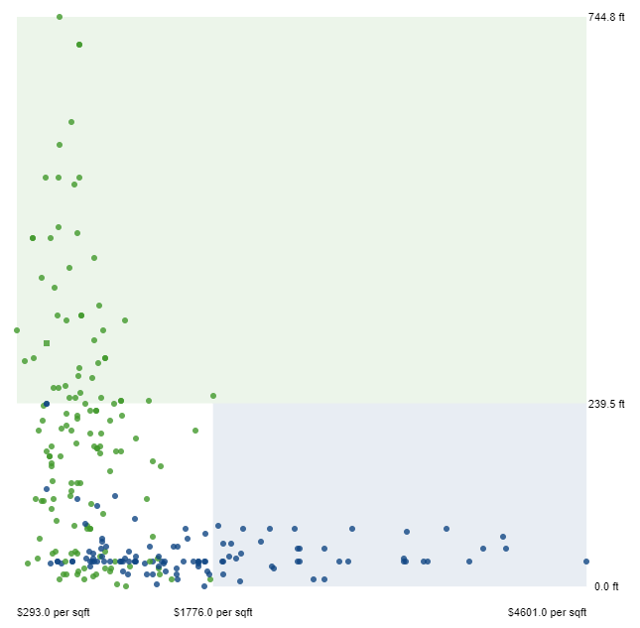
Intuition - Adding Nuance
Machine Learning menggolongkan / mengklasifikasikan beberapa data menjadi sebuah titik acuan
Hasil penggolongan tersebut ketika diplot dapat memberi informasi baru untuk diolah

Slide 4
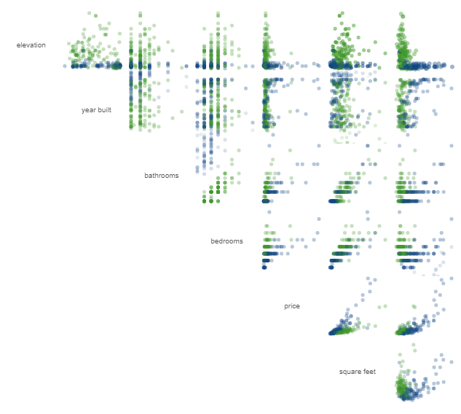
Drawing Boundaries
Pengamatan hasil pengkategorian (berdasarkan variabel tertentu) dapat memberi batas - batas pengelompokan

Slide 5
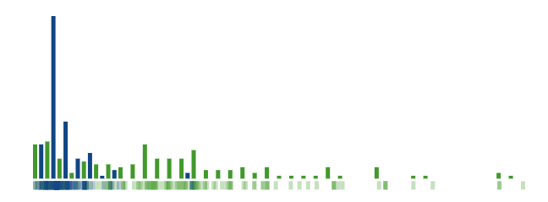
And now ML - Finding Better Boundaries
Metode machine learning sangatlah banyak, salah satunya adalah menggunakan konsep decision tree dengan mengamati satu dimensi (variabel pengamatan).
Menentukan batasan - batasan untuk membuat decision tree dapat dilakukan dengan mengamati hasil plot histogram untuk mengetahui frekuensi kemunculan sebuah nilai

Slide 6
First Fork - Tradeoffs - Best Split
Decision tree menggunakan konsep if-then dan menghasilkan fork dan membuat percabangan dari hasil if-then dengan titik pemisah bernama split point
Split point terkadang menghasilkan error yang terbagi menjadi dua jenis:
False Negatives : Nilai dari variabel yang berada dalam cabang yang salah
False Positives : Nilai dari variabel yang terbawa (dan salah) dalam proses pemisahan
Split point diharapkan memiliki nilai sebaik mungkin, yakni yang paling homogen

Slide 7
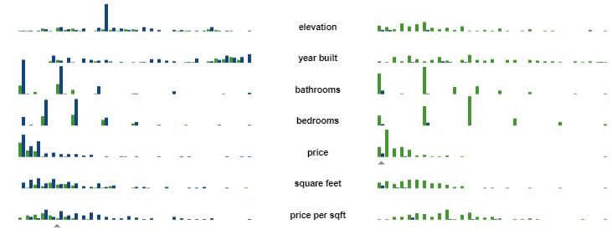
Recursion
Rekursi merupakan proses pengulangan klasifikasi data dengan menggunakan variabel pengamatan dan split point yang berbeda

Slide 8
Growing a Tree
Tree merupakan bentuk visualisasi dari proses rekursi dan menunjukan akurasi rekursinya.
Tree terbuat ketika sedang mempelajari data yang telah disediakan, data yang digunakan untuk melatih program machine learning disebut juga Training Data.
Semakin banyak cabang dari tree, tingkat akurasi dari machine learning akan meningkat juga hingga mendekati 100%

Slide 9
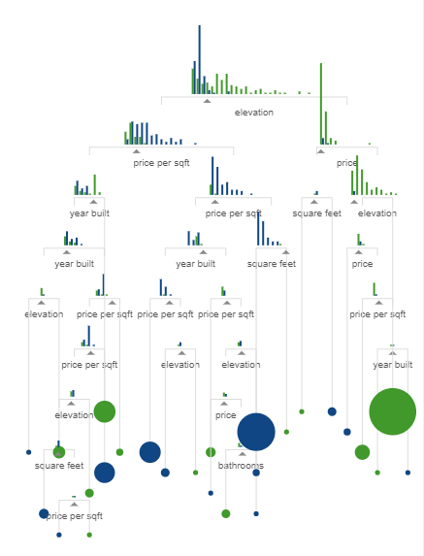

Slide 10
Making Predictions - Reality Check
Pemodelan Tree yang telah dibuat sebelumnya akan digunakan sebagai acuan untuk memprediksi data masukkan.
Hasil tree yang telah dibuat kemudian diuji dengan data baru yang belum pernah dipelajari, yakni disebut juga Test Data.

Slide 11
Reality Check
Dalam proses pembelajaran data baru, ada kemungkinan terjadinya kesalahan prediksi, salah satu hal yang menyebabkan terjadinya kesalahan prediksi adalah overfitting
Overfitting terjadi ketika ada informasi atau variabel yang tidak terlalu signifikan masuk ke dalam proses training

Slide 12
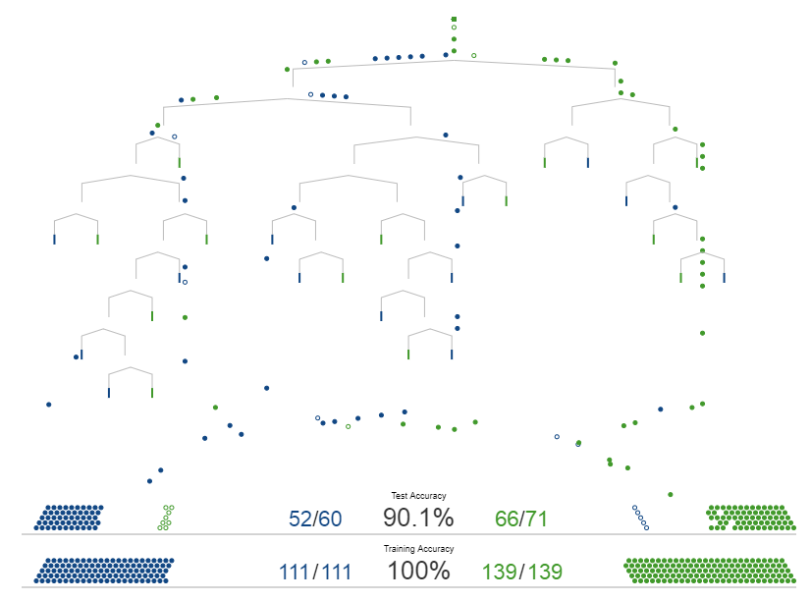

Slide 13
Daftar Pustaka
http://www.r2d3.us/visual-intro-to-machine-learning-part-1/

